Slide 1



Resonans i dødens nærvær – et perspektiv på spiritualitet

Slide 2

At lytte og at svare i dødens nærvær i accelerationssamfundet
Disposition
  Resonans, spiritualitet og dødskultur
  Palliation
  Mulighedsrum for resonans i dødens nærvær

Slide 3
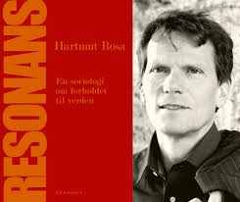
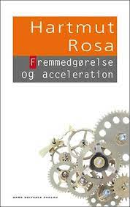
Teoretisk ramme
Rosa’s resonansteori
Den tyske sociolog, Hartmut Rosa, er en af de mest anerkendte nulevende repræsentanter for Frankfurterskolens kritiske teori.
Kritisk samfundsteori: Accelerationssamfundet
Med resonansteorien åbnes for alternative perspektiver for fremtidens samfundsudvikling

Slide 4

Fremmedgørelse og resonans
Fremmedgørelse
Vores dominerende forhold til verden er et aggressionsforhold, præget af vores stræben mod at beherske og kontrollere alting.
Accelerationssamfundet er præget af en relationsløs relation til verden (Rosa, 2020, 31; 2021, 208).
I vores forsøg på at kontrollere alting trækker livet sig tilbage fra os, og det fører til angst og fortvivlelse og igen til aggression (Rosa, 2021).
Resonans
En alternativ modus til aggression og fremmedgørelse.
Resonans er i modsætning til fremmedgørelse en forbundethed – en tråd mellem selv og verden
(Rosa, 2021, 208).

Slide 5
Døden i accelerationssamfundet
I vores forhold til sygdom og død dominerer et aggressionsforhold, karakteriseret ved et ensidigt fokus på at overvinde ethvert tab af kontrol over kroppen (Rosa, 2020, 72).
Problemet er, pointerer Rosa, at døden er ukontrollerbar, den er en tilbagetrækning fra livet og ikke en opgave, der kan eller skal løses.
Men at være i det ultimativt ukontrollerbare harmonerer dårligt med samtidens dyrkelse af kontrol (Rosa, 2020, 72-73).

Slide 6
Dekonstruktion af døden – videnskabeliggørelsens konsekvenser
”Døden har forvandlet sig fra en bøddel til en fængselsvagt. (…) Døden indfinder sig ikke længere ved livets afslutning: den er der lige fra begyndelsen, og den vogter nidkært over os. Døden holder øje med os, når vi arbejder, når vi spiser, når vi elsker, når vi sover. Via sine mange stedfortrædere hersker døden over livet. Det er meningsløst at kæmpe mod døden, men at kæmpe mod dens årsager bliver til selve livets mening” (Bauman 2006: 131).

Slide 7
Død, resonans og spiritualitet
Rosa antyder, at et resonansforhold i dødens nærvær er muligt.
Men hvad vil det sige at lytte og svare i dødens nærvær?
I et sekulariseret samfund har vi ikke et fælles sprog om død eller efterliv (Bauman).
Det fælles ritualiserede rum for dødens spirituelle aspekter tømmes for betydning.
Det er op til den enkelte at finde de rigtige ord og gestik (Elias).

Slide 8
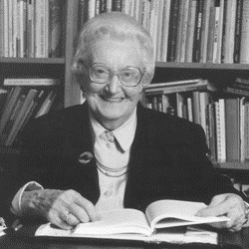
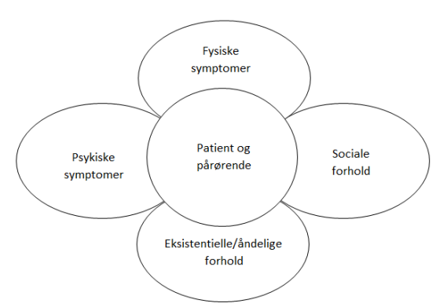
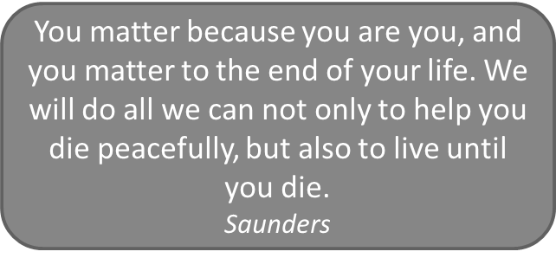
Hospicefilosofien
Total pain
Cicely Saunders
1918-2005
Grundlægger af St. Christopher’s Hospice 1967

Slide 9
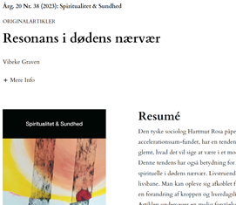

Praksisnær tænkning om resonansforhold
Empirisk materiale fra projekter med fokus på hospiceomsorg samt projekter blandt socialt udsatte grupper.
Materialet er genlæst inspireret af Rosas resonansteori.
Konkrete eksempler på, hvad der indikerer lytten og svar i dødens nærvær er analysens genstand
Henvisning til Resonans i dødens nærvær
Henvisning til projektartikler/formidling:
https://tidsskrift.dk/sygdomogsamfund/article/view/132014
https://www.rehpa.dk/wp-content/uploads/2021/04/REHPA-rapport-Usaedvanlige-livsafslutninger.pdf
Total pain and social suffering: marginalised Greenlanders' end-of-life in Denmark
https://www.frontiersin.org/articles/10.3389/fsoc.2023.1161021/full
https://vbn.aau.dk/en/publications/hospicefilosofi-i-praksis-eksistentielandelig-omsorg-for-d%C3%B8ende-p
Hospice Care: Between Existential and Medical Hope:
https://www.tandfonline.com/doi/abs/10.1080/13576275.2020.1803249?journalCode=cmrt20

Slide 10
Fra kontrol til åbenhed
At forholde sig modtagende til verden kan være begrænset af en livsform, der er præget af forestillingen om selv at skulle tage ansvaret for sin situation.
Resonans kræver afkald på kontrol over modparten og processen i mødet, men samtidig også (tiltroen til) evnen til at kunne nå den anden side og tilvejebringe en responsiv kontakt
(Rosa 2020,51).

Slide 11
Rum for resonans
Glimt af nærvær kan ændre verdensrelationen fra lukket til responsiv
Et nærværende møde kan åbne op for resonansrelationer
Den andens stemme kan tone kroppen
Æstetiske indtryk kan berøre og give genklang og stemme den indre verden så livet får plads frem for resignation
Resonans er betinget af, at vi møder noget, der har noget at sige os
Rosa 2021

Slide 12
Resonans og forbundethed
  Æstetiske indtryk kan på vidt forskellig vis ”løfte” perspektivet og give resonans til vores stemninger.
    Malik fortæller, han har en plads ved fjorden, hvor han sidder hver dag: ”Nogle gange bliver fødderne våde. Vandet, naturen er der, hvor jeg har forbindelse til det hele”.

Slide 13
Død og evighed
Mange har brug for at reflektere over evighedens mulighed (gudsforhold).
  Genfortolkning af resonansakser.

Slide 14
Opmærksomhedspunkter
Død og eksistentielle/åndelig lidelse er ikke et problem, der kan løses, men en byrde, der skal bæres.
Der er ingen garanti for resonans!!!
Om det er musik, natur, relationer eller religiøse fortolkninger, der kan mediere forbindelsen mellem selv og verden, vil være forskelligt afhængigt af den enkeltes resonanserfaringer.
Der er ikke en syv- eller ni-trins-vejledning, der kan sikre, at vi kommer i resonans med mennesker eller ting (...) om resonansen indfinder sig, og hvor længe den så varer, kan aldrig forudsiges
(Rosa, 2021, 35-36).

Slide 15
Resonans i dødens nærvær – hvorfor nu det?
Vigtigt med et blik for mulighedsbetingelserne for resonans
  f.eks. sociale, tidsmæssige og æstetiske rammer, der er indrettet, så verden kan tale til den enkelte.
Et blik – en tilgang, der er vigtig i alle kontekster for lidelse og tab.
Resonansbegreber kan hjælpe os til at få et fælles sprog om det ukontrollerbare men eksistentielt grundlæggende i forholdet mellem selv og verden.
Total pain and social suffering: marginalised Greenlanders' end-of-life in Denmark
https://www.frontiersin.org/articles/10.3389/fsoc.2023.1161021/full

Slide 16
Spørgsmål til diskussion
Hvordan kan accept af svækkelse og afmægtighed balanceres med kontrol og fremtidsorientering?
Hvordan er betingelserne herfor?
Kan en øget bevidsthed om afmægtighed og død som en del af livet være en modvægt til et overdrevet fokus på at ville kontrollere alting?
På den anden side: Hvordan kan menneskers ønsker om at kunne kontrollere aspekter af det ukontrollerbare, fx gennem rehabilitering, understøttes?

